Slide 1
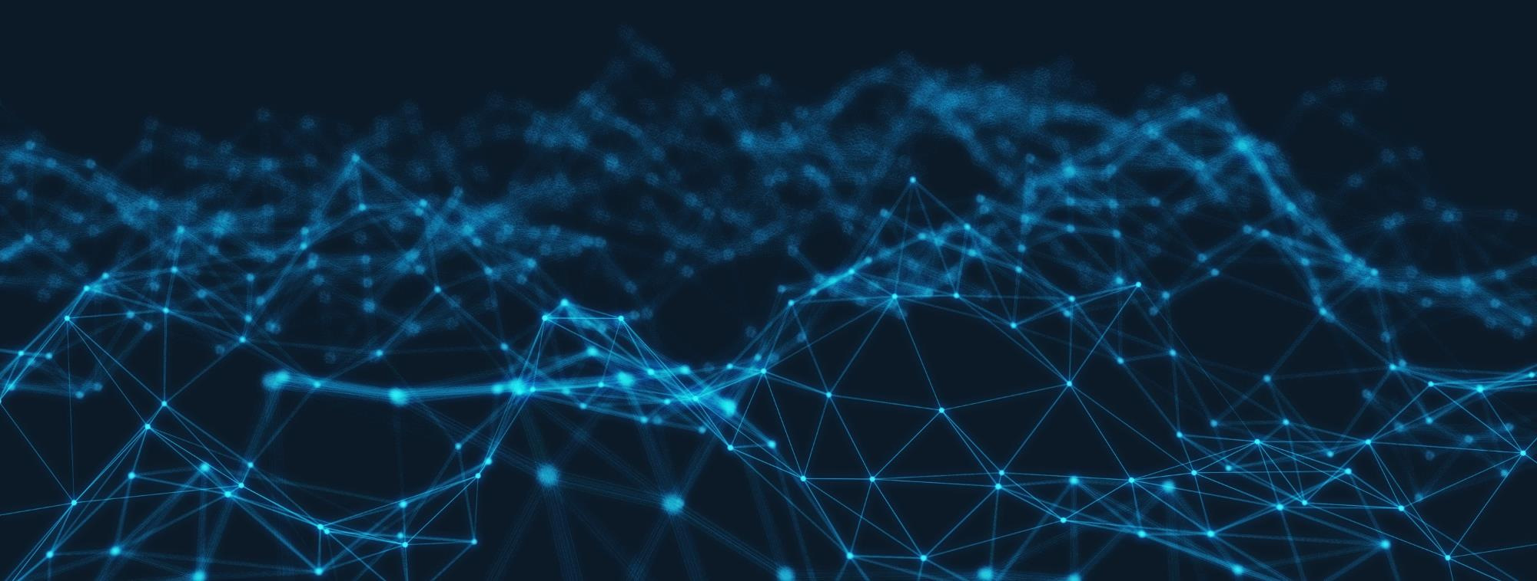
数据科学与工程导论
Introduction to Data Science and Engineering

Slide 2
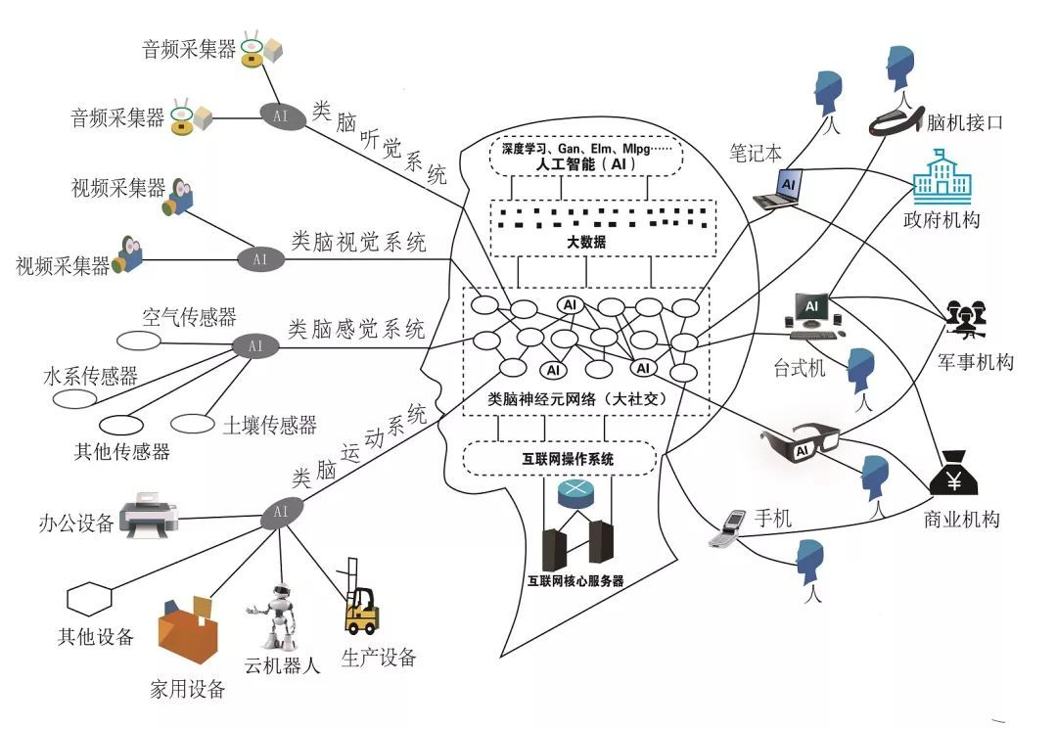
开篇实例
互联网大脑

Slide 3

第 14 章 非结构化数据挖掘
1
自然语言处理
2
语音信号处理
3
图像处理与理解

Slide 4
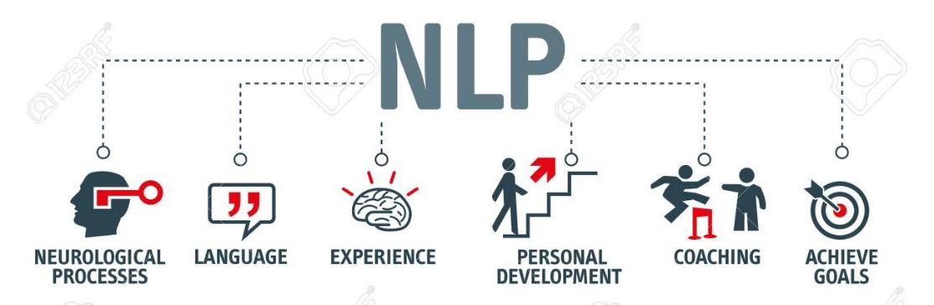
14.1 自然语言处理
从人工智能说起
人工智能研究的一个主要目标是使机器能够胜任一些通常需要人类智能才能完成的工作。
而使用和理解人类语言的能力似乎是人类智能的一个基本特征。
因此，人工智能中一个经久不衰的目标就是开发出可以理解并产生人类语言的系统。
问题提出

Slide 5
14.1 自然语言处理
自然语言处理
两大核心任务
自然语言理解（NLU）：计算机能够以自然语言文本来表达给定的意图
用计算机对自然语言的形、音、义等信息进行处理，即对字、词、句、篇章的输入输出、识别分析、理解生成等的操作和加工
自然语言生成（NLG）：计算机能够理解自然语言文本的意义
表现形式
机器翻译、文本摘要、文本分类、文本校对、信息抽取、语音合成、语音识别等
什么是自然语言处理

Slide 6
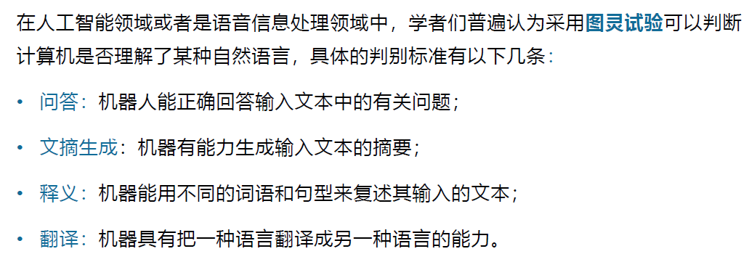
14.1 自然语言处理
NLP判断标准

Slide 7
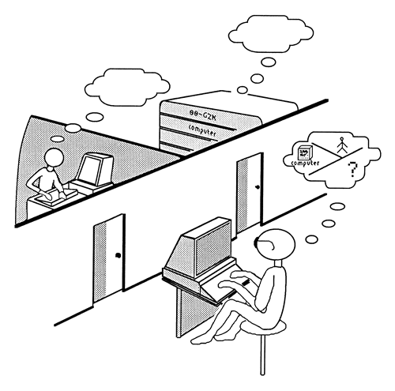
14.1 自然语言处理
机器是否真正具有了智能？
一个封闭的小屋，屋外有一个人，屋内有一个人或一台计算机；屋外的人不知道屋内的是人还是计算机；屋外的人向屋内的人(或计算机)提问，并根据回答判断屋内的是人还是计算机；如果判断不出来，则可以认为计算机具有了智能。
图灵测试

Slide 8
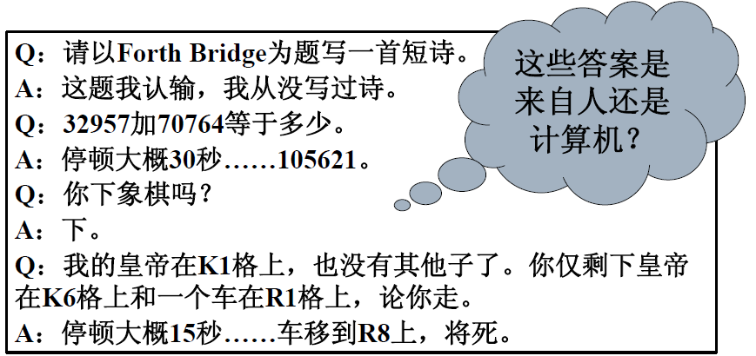
14.1 自然语言处理
回答问题的很有可能是计算机
图灵测试

Slide 9
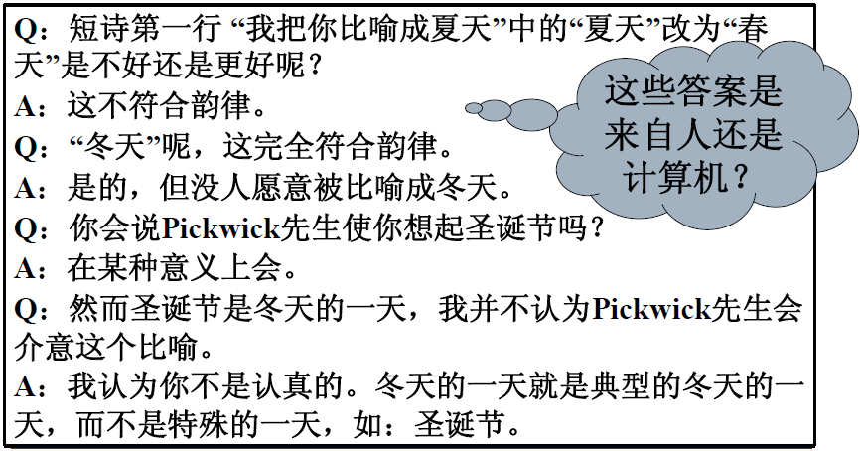
14.1 自然语言处理
回答问题的很有可能是人类
图灵测试

Slide 10
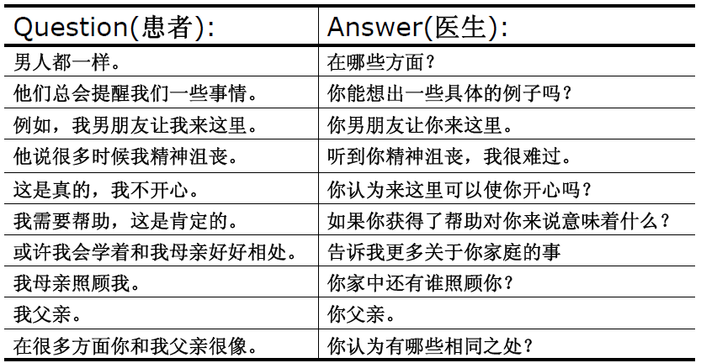
14.1 自然语言处理
对于计算机来说，掌握会话能力的表层内容是非常容易的。
下面看一个心理治疗医生同一位患者的谈话：
一段谈话

Slide 11
14.1 自然语言处理
1968年设计的ELIZA系统是早期对计算机模仿人类语言能力的一个尝试，上面的对话则是它的一个例子。ELIZA主要依靠关键词匹配来识别输入句子的意义，它没有真正意义上的语法分析，不能算“理解”了输入的自然语言。
计算机是否理解了某种自然语言，具体的判别准则至少有：
回答问题(QA)
文摘生成(Summarization)
复述(Paraphrase)
翻译(Translation)
自然语言理解

Slide 12
14.1 自然语言处理
自然语言
人工语言
人类日常使用的语言
世界语或计算机语言
语言是人类行为的基本方面，人类思维的载体，是人与人之间交流的重要媒介
自然语言与人工语言

Slide 13
14.1 自然语言处理
在人类历史上以语言文字形式记载和流传的知识占知识总量的80%以上；85%左右的计算机应用都是用于语言文字的信息处理。
在信息化社会，语言信息处理的技术水平和每年处理的信息总量已成为衡量一个国家现代化水平的重要标志之一。
语言信息处理的技术水平

Slide 14
14.1 自然语言处理
计算机理解和产生自然语言，将对计算机本身的用途和效力产生难以置信的影响。
可以用自己最习惯的语言来使用计算机
排除了不同语言人之间交流的障碍
对自然语言的研究可以帮助语言学家进一步了解人类的语言能力和智能机制。
NLP研究的意义

Slide 15
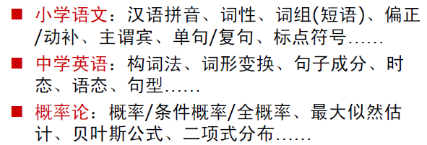
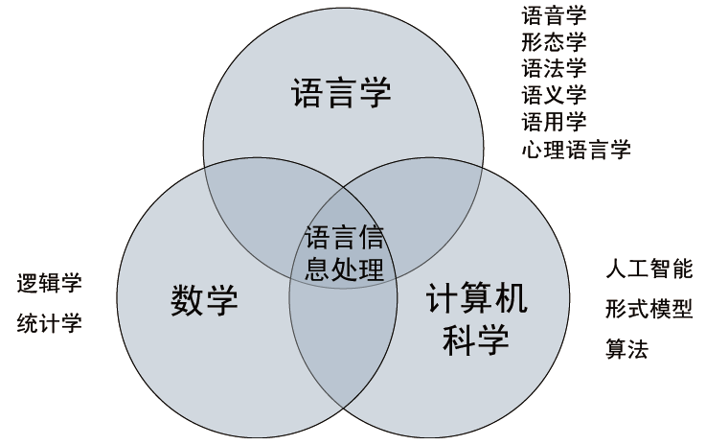
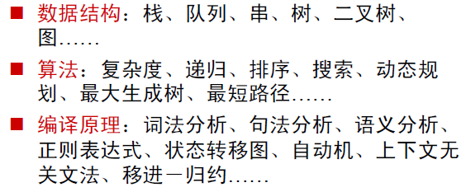
14.1 自然语言处理
语言信息处理的学科交叉

Slide 16
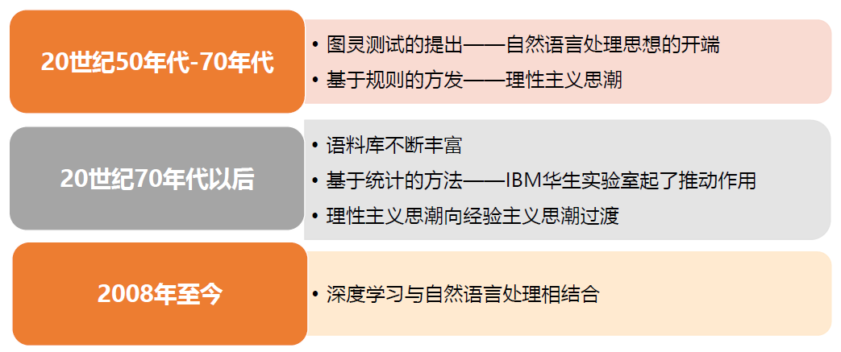
14.1 自然语言处理
NLP发展历程

Slide 17

14.1 自然语言处理
NLP业界发展

Slide 18
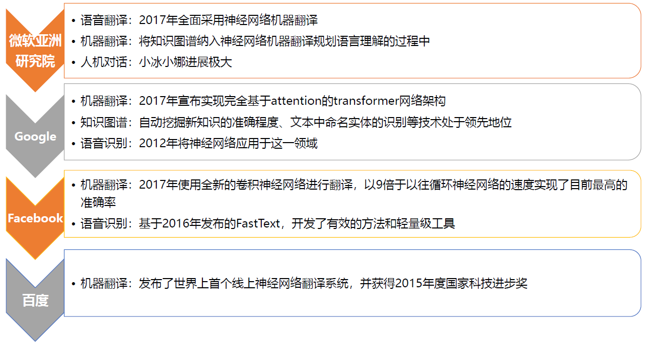
14.1 自然语言处理
NLP业界发展

Slide 19
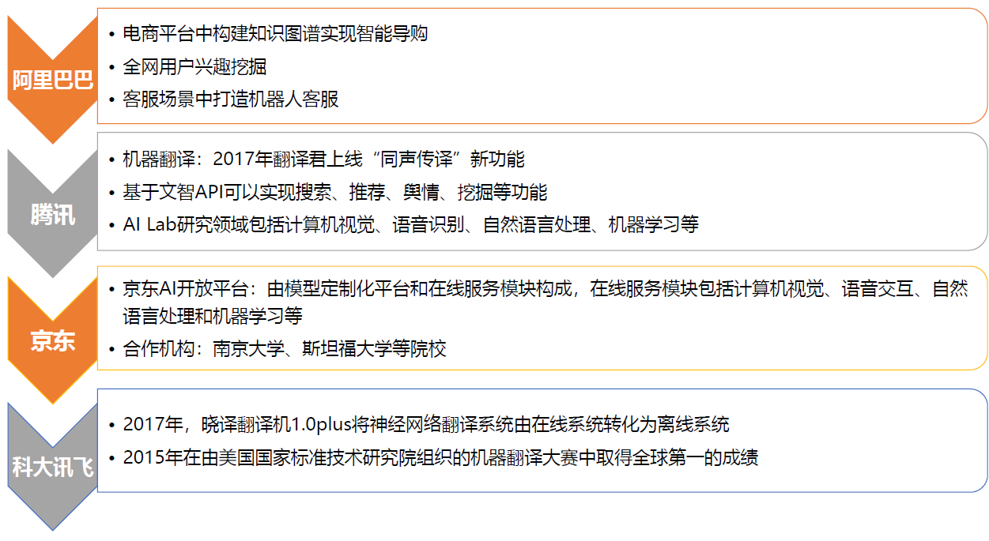
14.1 自然语言处理
NLP业界发展

Slide 20
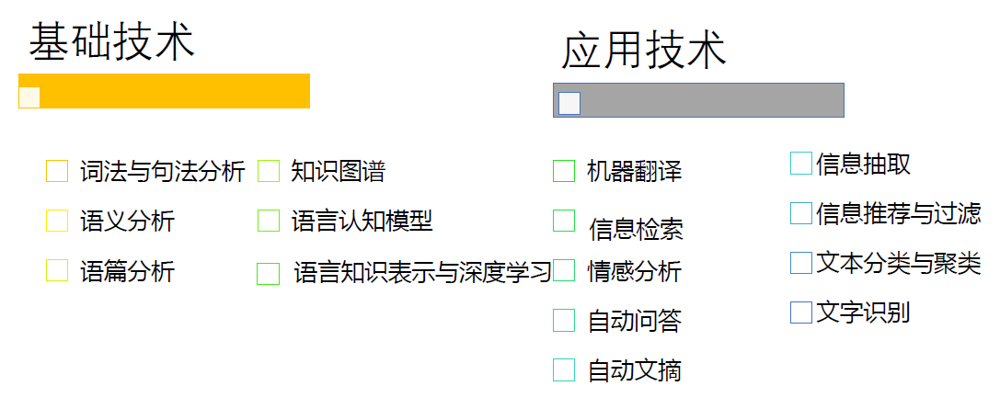
14.1 自然语言处理
NLP技术分类

Slide 21
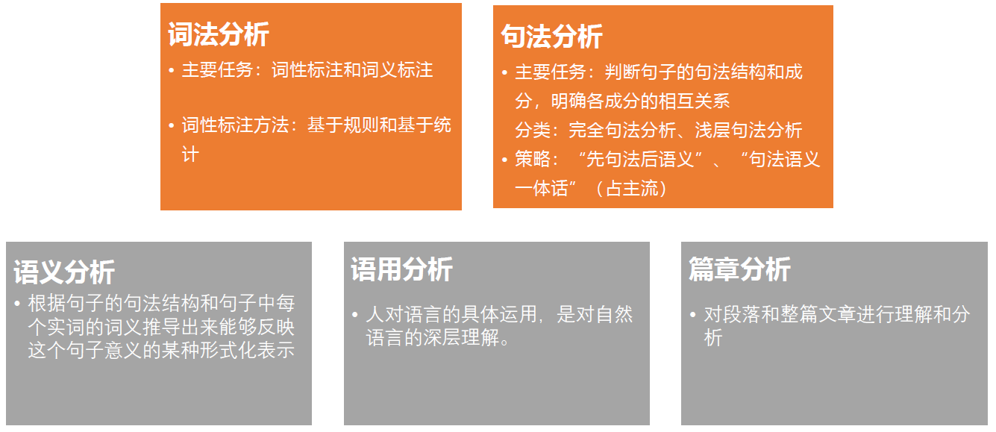
14.1 自然语言处理
NLP基础技术

Slide 22
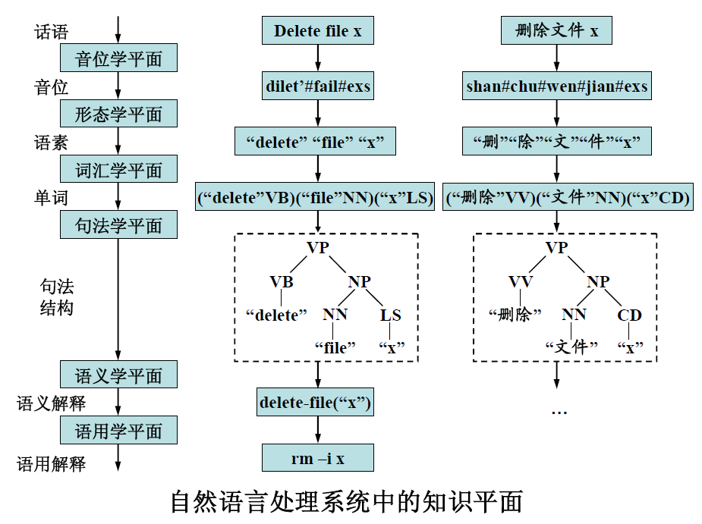
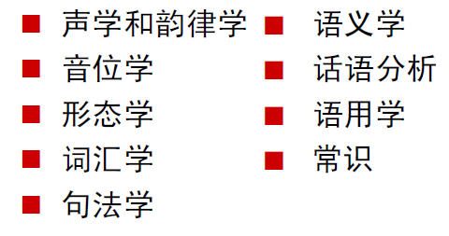
14.1 自然语言处理
建立自然语言处理模型需要9个不同层面的知识
NLP处理层次

Slide 23
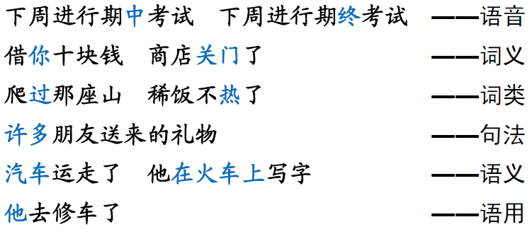
14.1 自然语言处理
各个层面的歧义

Slide 24
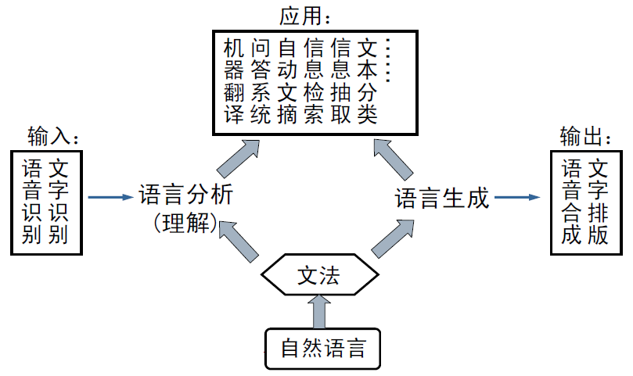
14.1 自然语言处理
语言信息处理所涉及的内容

Slide 25
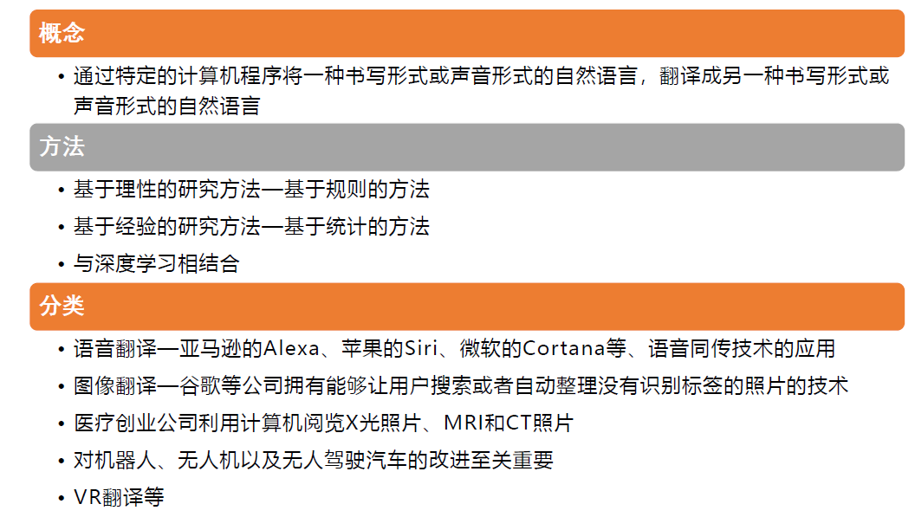
14.1 自然语言处理
NLP应用：机器翻译

Slide 26
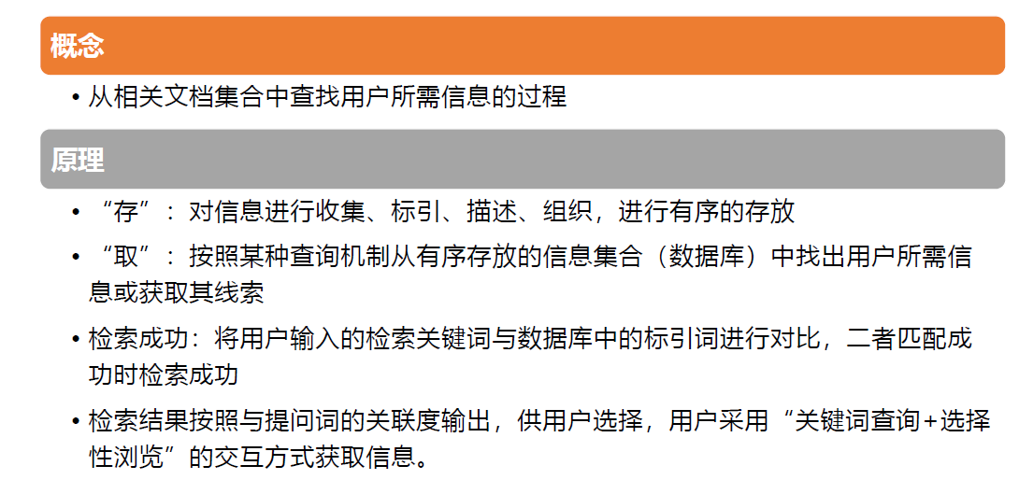
14.1 自然语言处理
NLP应用：信息检索

Slide 27
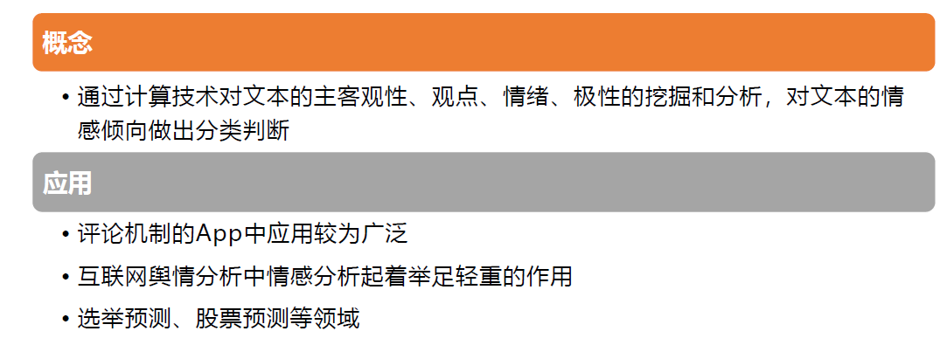
14.1 自然语言处理
NLP应用：情感分析

Slide 28
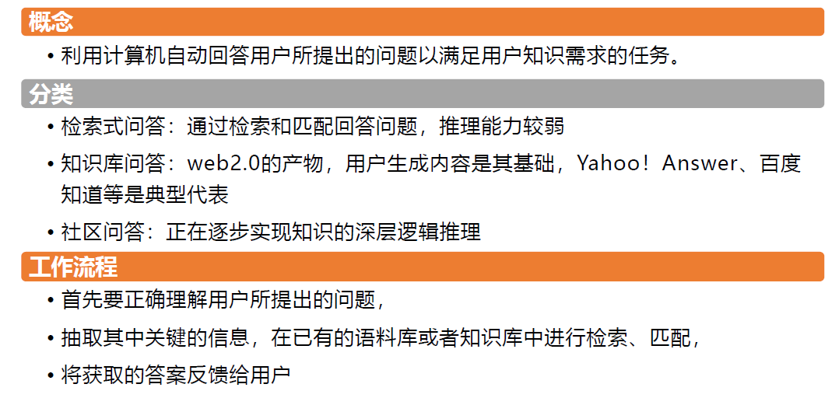
14.1 自然语言处理
NLP应用：自动问答

Slide 29
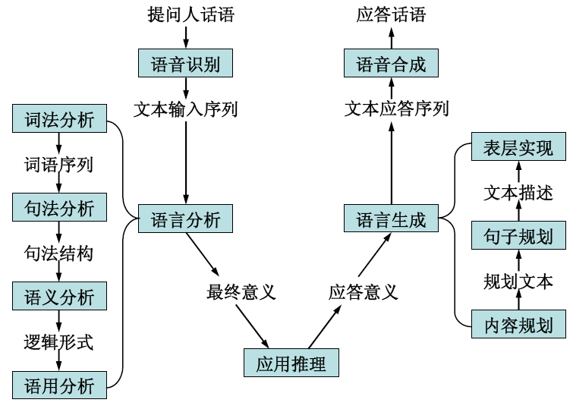
14.1 自然语言处理
NLP应用：自动问答
问答系统所包含的处理模块和信息流

Slide 30
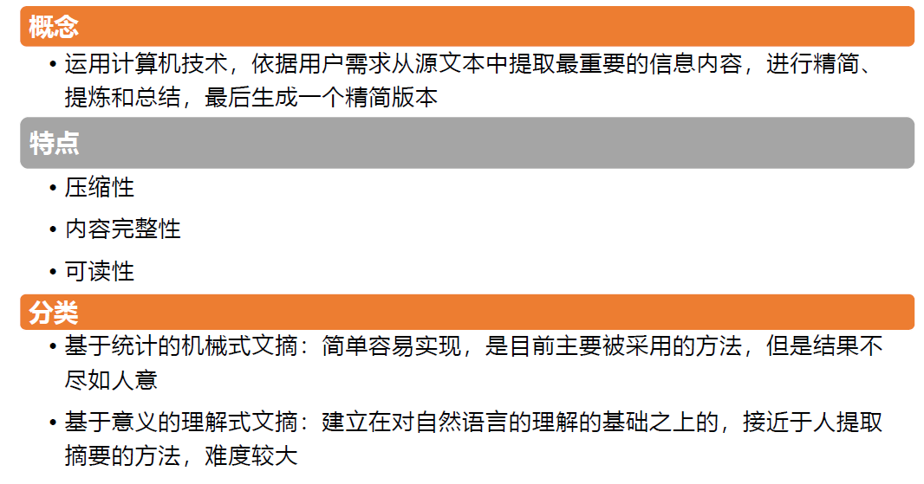
14.1 自然语言处理
NLP应用：自动文摘

Slide 31
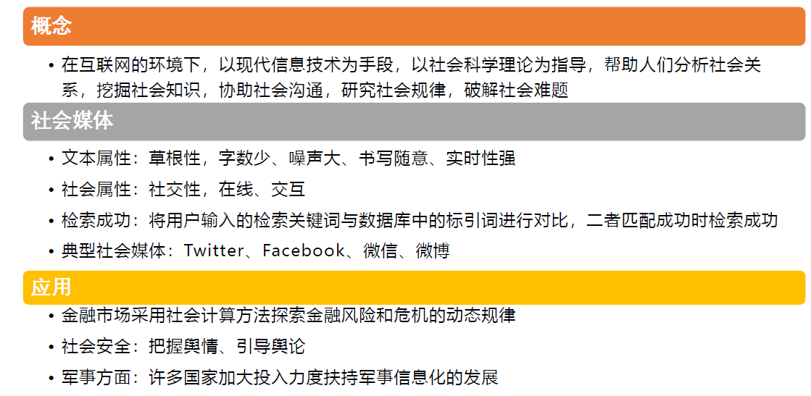
14.1 自然语言处理
NLP应用：社会计算

Slide 32
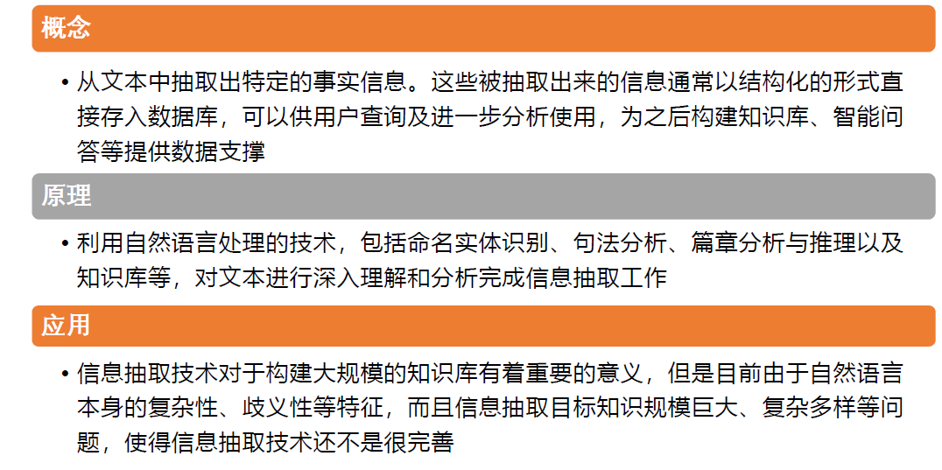
14.1 自然语言处理
NLP应用：信息抽取

Slide 33
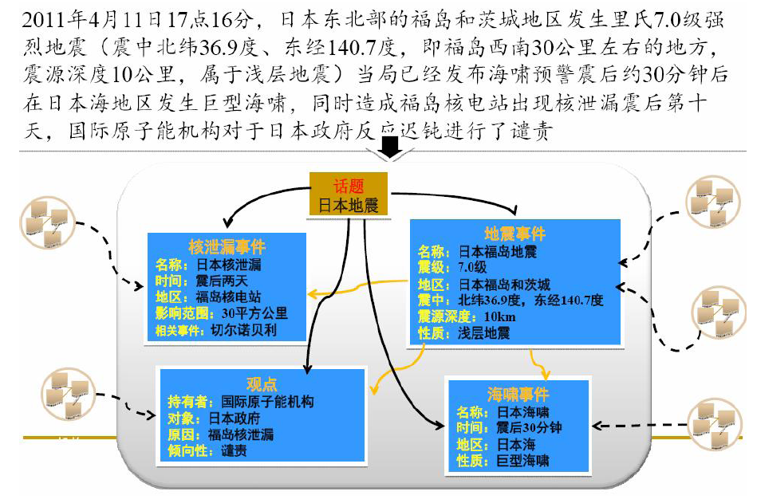
14.1 自然语言处理
NLP应用：信息抽取

Slide 34
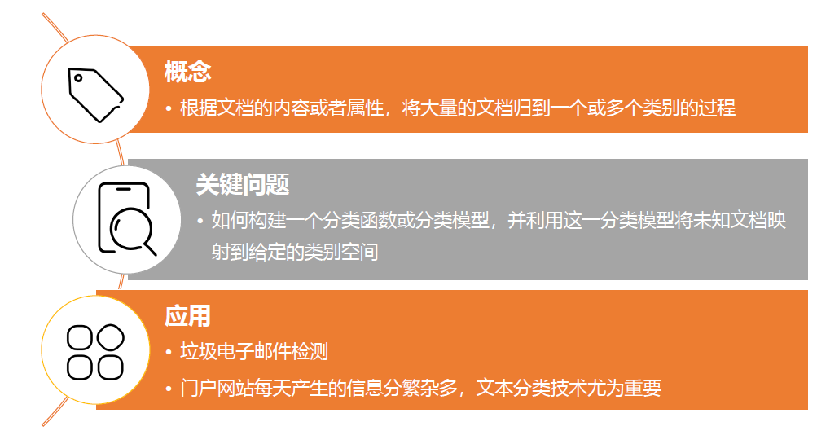
14.1 自然语言处理
NLP应用：文本分类

Slide 35
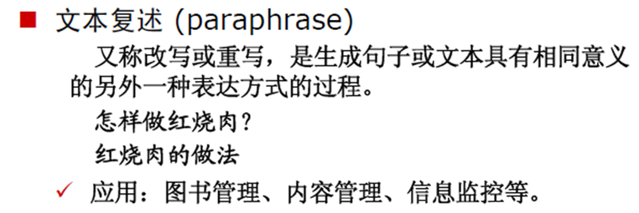
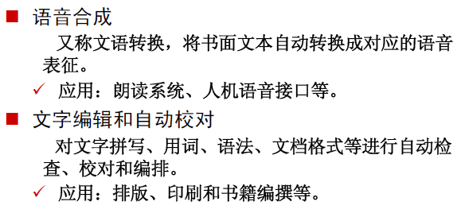
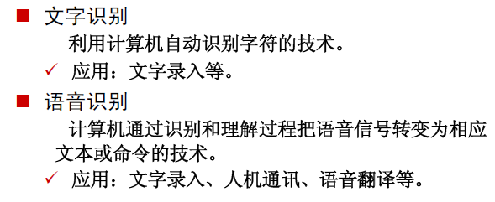
14.1 自然语言处理
其他NLP应用

Slide 36
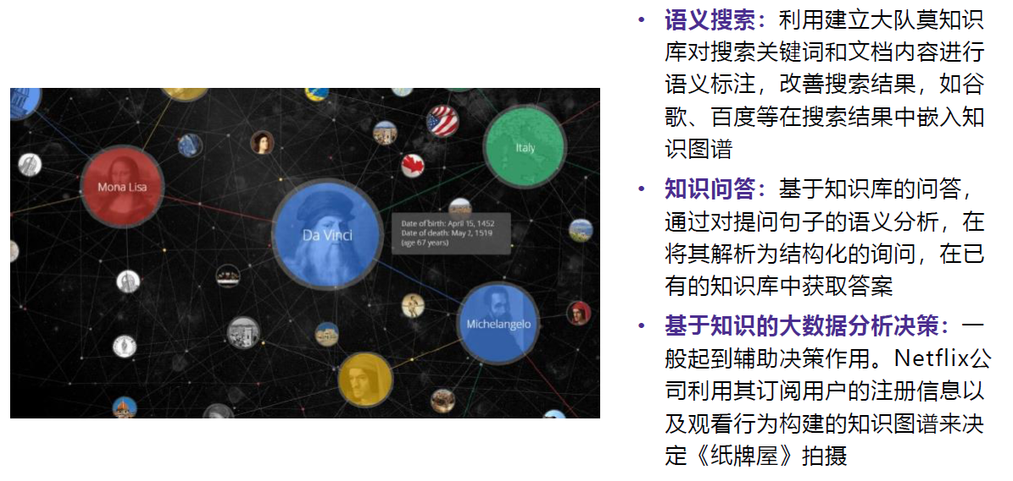
14.1 自然语言处理
其他NLP应用：知识图谱

Slide 37
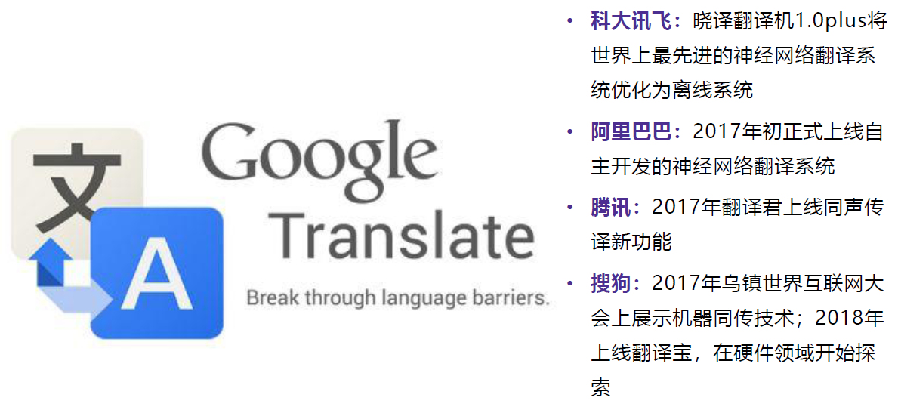
14.1 自然语言处理
其他NLP应用：机器翻译

Slide 38
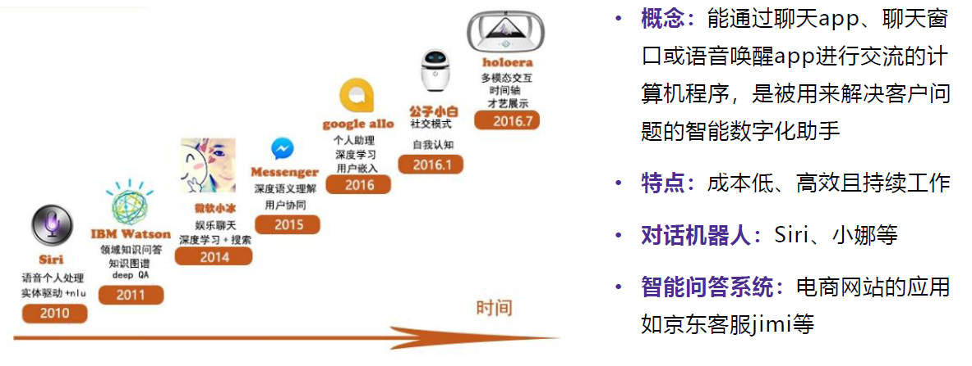
14.1 自然语言处理
其他NLP应用：聊天机器人

Slide 39
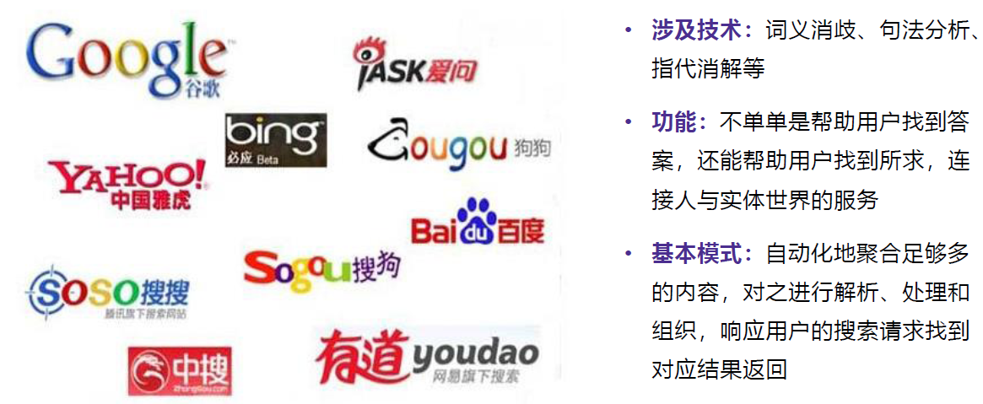
14.1 自然语言处理
其他NLP应用：搜索引擎

Slide 40
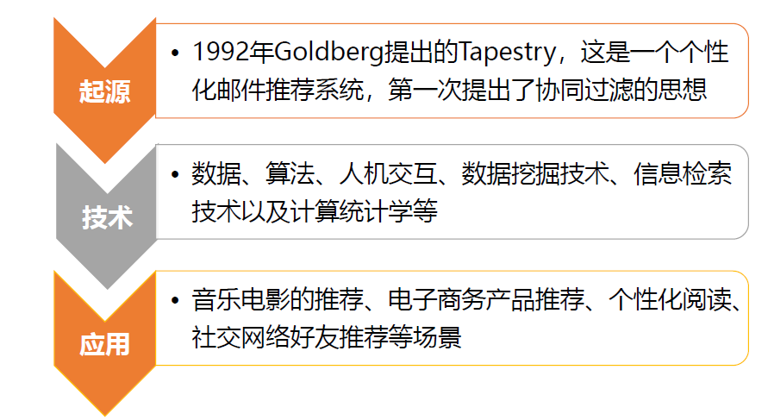
14.1 自然语言处理
其他NLP应用：推荐系统

Slide 41
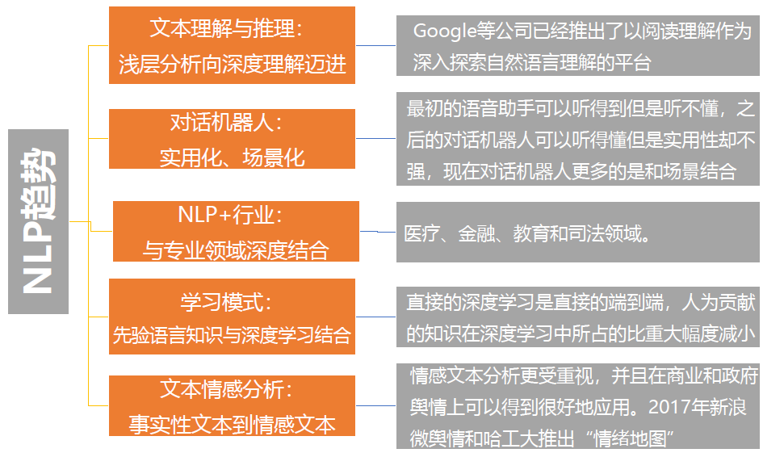
14.1 自然语言处理
NLP趋势

Slide 42
第 14 章 非结构化数据挖掘
1
自然语言处理
2
语音信号处理
3
图像处理与理解

Slide 43
14.2 语音信号处理
语音是人类最重要、最有效、最常用和最方便的交换信息的方式；
让计算机能听懂人类的语言，是人类自计算机诞生以来梦寐以求的想法；
语音信号技术始终与当时信息科学中最活跃的前沿学科保持密切的联系，并且一起发展。
语音信号分析的意义

Slide 44
14.2 语音信号处理
语音信号处理的发展标志是在1940年产生的通道声码器技术。
打破了以前的“波形原则”，提出了一种新的语音通信技术，即提取参数加以传输，在收端重新合成语音。
其后，产生“语音参数模型”的思想
40年代后期，研制成功了“语谱仪”，为语音信号分析提高了有力工具。
语音信号分析的发展概况

Slide 45
14.2 语音信号处理
50年代后，语音信号处理得到新的进展。主要标志是贝尔实验室英文数字语音识别装置的研究成功。其后随着数字计算机和数字信号处理技术（FFT）的突破性发展，产生了第一台孤立词语音识别器、有限连续语音识别器。
70年代初，随着倒谱分析技术和线性预测技术的成功应用，微电子学、微处理机芯片和专用信号处理芯片的不断问世，进一步推动了语音信号处理技术的发展。
语音信号分析的发展概况

Slide 46
14.2 语音信号处理
80年代初，矢量量化VQ应用于语音信号处理；隐式马尔可夫模型HMM是80年代语音信号处理技术的重大发展。
近年来，人工神经网络研究取得了迅速的发展，语音识别是神经网络的一个重要应用领域。
语音信号分析的发展概况

Slide 47
14.2 语音信号处理
人耳听觉选择性：一般人可以感觉到20Hz～20kHz、强度为-5dB～130dB的声音信号。此外，听觉还受到年龄影响，一般听觉好的成年人能听到的声音频率常在30~16000Hz之间，老年人则常在50~10000Hz之间。
人耳听觉掩蔽效应：在一个强信号附近，弱信号将变得不可闻，被掩蔽掉了。例如，工厂机器噪音会淹没人的谈话声音。被掩蔽掉的不可闻信号的最大声压级称为掩蔽门限或掩蔽阈值（Masking Threshold）。
语音发音及感知系统

Slide 48
14.2 语音信号处理
所谓建立数学模型就是要寻求一种可以表达一定物理状态下量与量之间关系的数学表示。建立了语音信号的数字模型，才能够用计算机来定量地对语音信号进行模拟和处理。所以语音信号生成的数学模型是语音信号处理的基础。
语音信号是非平稳随机过程，其特性是随着时间变化的，所以模型中的参数应该是随时间而变化的。
语音信号生成的数学模型

Slide 49
14.2 语音信号处理
声压：声压是定量描述声波的最基本的物理量，它是由于声扰动产生的逾量压强，是空间位置和时间的函数。
声强：声波在单位时间内作用在与其传递方向垂直的单位面积上的能量称声强。
响度：响度描述的是声音的响亮程度，表示人耳对声音的主观感受，其计量单位是宋。
频率/音高：以Hz为单位所测得的物理量——频率，在听者来说感知为心理量——音高，即用人的主观感觉来评价所听到的声音是高调还是低调。音高随频率的增加而提高。
语音基本概念与参数

Slide 50
14.2 语音信号处理
语音信号的数字化一般包括放大及增益控制、反混叠滤波、采样、A/D变换及编码
语音信号
自动增益控制（AGC）
模/数转换（A/D）
带通滤波器
脉冲编码调制（PCM）
存入计算机
语音信号的数字化

Slide 51
14.2 语音信号处理
语音增强
语音编码
语音合成与转换
语音隐藏
语音识别
说话人识别
声源定位
情感识别
是指当语音信号被各种各样的噪声干扰、甚至淹没后，从噪声背景中提取有用的语音信号，抑制、降低噪声干扰的技术。
可分为四类
噪声对消法
谐波增强法
基于参数估计的语音再合成法
基于语音短时谱估计的增强算法
语音信号分析技术的应用

Slide 52
14.2 语音信号处理
语音增强
语音编码
语音合成与转换
语音隐藏
语音识别
说话人识别
声源定位
情感识别
语音编码就是对模拟的语音信号进行编码，将模拟信号转化成数字信号，从而降低传输码率并进行数字传输
语音编码的基本方法
波形编码
参量编码（音源编码）
混合编码
语音信号分析技术的应用

Slide 53
14.2 语音信号处理
语音增强
语音编码
语音合成与转换
语音隐藏
语音识别
说话人识别
声源定位
情感识别
又称文语转换（Text to Speech）技术，能将任意文字信息实时转化为标准流畅的语音朗读出来。
它涉及声学、语言学、数字信号处理、计算机科学等多个学科技术，是中文信息处理领域的一项前沿技术。
语音信号分析技术的应用

Slide 54
14.2 语音信号处理
语音增强
语音编码
语音合成与转换
语音隐藏
语音识别
说话人识别
声源定位
情感识别
语音隐藏技术是指将特定的信息嵌入到数字化的数字化的语音中
典型的数字语音信息隐藏技术主要有五种类型
回声隐藏算法
相位编码算法
扩频算法
Patchwork算法
标量量化算法
语音信号分析技术的应用

Slide 55
14.2 语音信号处理
语音增强
语音编码
语音合成与转换
语音隐藏
语音识别
说话人识别
声源定位
情感识别
语音识别方法主要是模式匹配法
在训练阶段，用户将词汇表中的每一词依次说一遍，并且将其特征矢量作为模板存入模板库
在识别阶段，将输入语音的特征矢量依次与模板库中的每个模板进行相似度比较，将相似度最高者作为识别结果输出
语音信号分析技术的应用

Slide 56
14.2 语音信号处理
语音增强
语音编码
语音合成与转换
语音隐藏
语音识别
说话人识别
声源定位
情感识别
通过对说话人语音信号的分析处理，自动确认是别人是否在所记录的话者集合中，以及进一步确认说话人是谁
识别对象的不同，还可将说话人识别分为3类
文本有关
文本无关
文本提示型
目前实现方法可分为3类
模版匹配法
概率模型法
人工神经网络方法。
语音信号分析技术的应用

Slide 57
14.2 语音信号处理
语音增强
语音编码
语音合成与转换
语音隐藏
语音识别
说话人识别
声源定位
情感识别
声源定位技术研究目标主要是研究系统接收到的语音信号相对于接收传感器是来自什么方向和什么距离的，即方向估计和距离估计
声源定位技术分为
基于最大输出功率的可控波束形成法
高分辨率谱估计法
到达时间差的声源定位法
语音信号分析技术的应用

Slide 58
14.2 语音信号处理
语音增强
语音编码
语音合成与转换
语音隐藏
语音识别
说话人识别
声源定位
情感识别
计算机对从传感器采集来的信号进行分析和处理，从而得出对方正处在的情感状态，这种行为叫做情感识别。
对于情感识别有两种方式
一种是检测生理信号如呼吸、心律和体温等
另一种是检测情感行为如面部特征表情识别、语音情感识别和姿态识别
语音信号分析技术的应用

Slide 59
14.2 语音信号处理
语音信号分析是语音信号处理的前提和基础，只有分析出可表示语音信号特征的参数，才有可能利用这些参数进行高效的语音通信、语音合成和语音识别等处理。
根据所分析出的参数的性质的不同可以分为：
时域分析
频域分析
倒频域分析
线性预测分析
……
语音信号分析的方法

Slide 60
14.2 语音信号处理
语音信号的时域分析就是分析和提取语音信号的时域参数。进行语音分析时，最先接触到并且也是最直观的是它的时域波形。语音信号本身就是时域信号，因而时域分析是最早使用，也是应用最广泛的一种分析方法，这种方法直接利用语音信号的时域波形。
语音信号的频域分析就是分析语音信号的频域特征。从广义上讲，语音信号的频域分析包括语音信号的频谱、功率谱、倒频谱、频谱包络分析等，而常用的频域分析方法有带通滤波器组法、傅里叶变换法、线性预测法等几种。
时域分析与频域分析

Slide 61
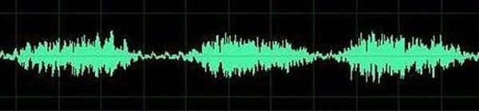
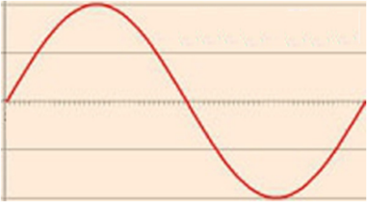
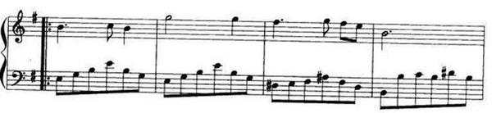

14.2 语音信号处理
时域：
频域：
时域与频域

Slide 62
14.2 语音信号处理
贯穿时域与频域的方法之一，就是传中说的傅里叶分析。
傅里叶分析可分为傅里叶级数（Fourier Serie）和傅里叶变换（Fourier Transformation）
任何周期函数，都可以看作是不同振幅，不同相位正弦波的叠加。
上面的例子，我们可以理解为，利用对不同琴键不同力度，不同时间点的敲击，可以组合出任何一首乐曲。
傅里叶分析

Slide 63
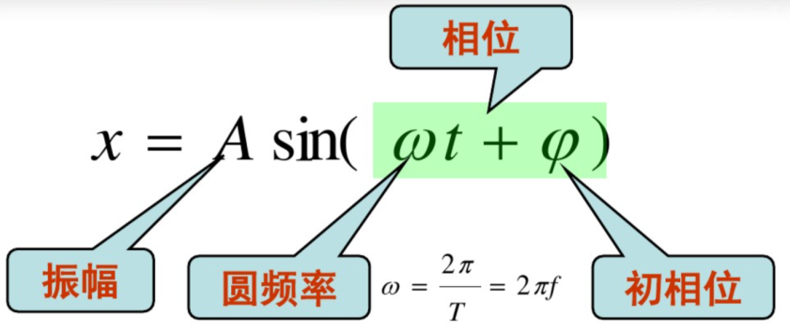
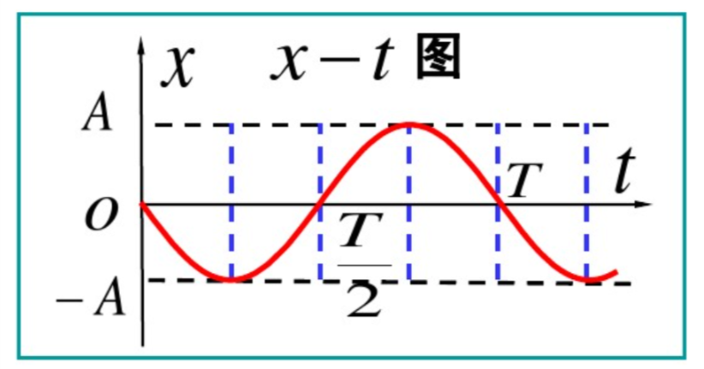
14.2 语音信号处理
频率、振幅、相位

Slide 64
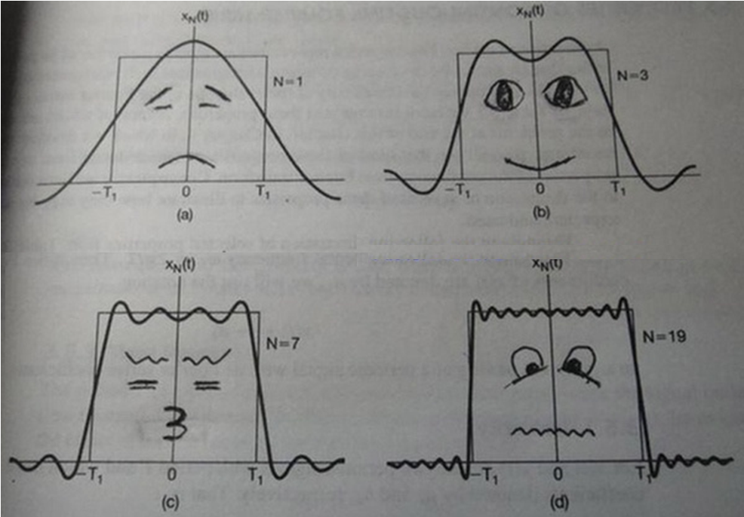
14.2 语音信号处理
频率、振幅、相位
用正弦波可以叠加出90度的矩形波吗？

Slide 65
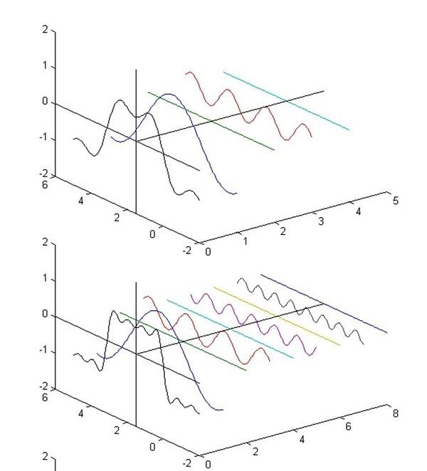
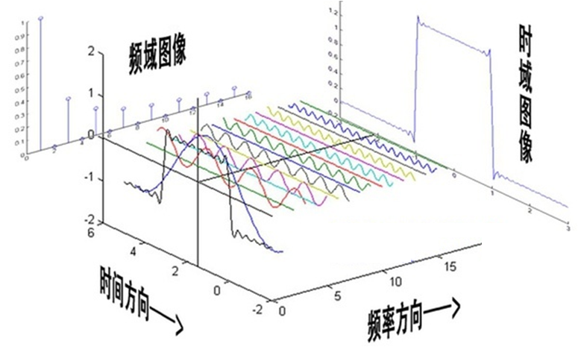
14.2 语音信号处理
频率、振幅、相位
换个角度看问题

Slide 66
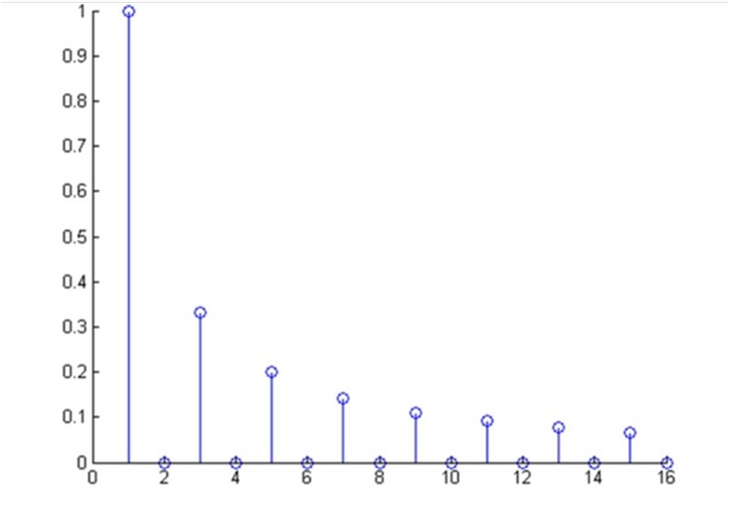
14.2 语音信号处理
频率、振幅、相位
换个角度看问题

Slide 67
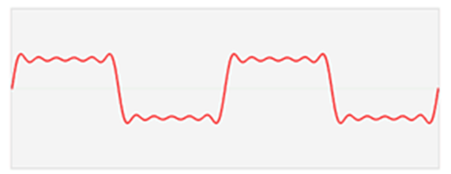
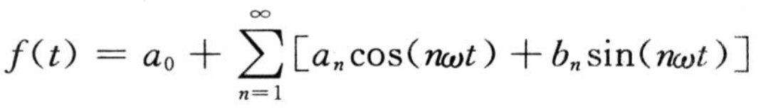
14.2 语音信号处理
傅里叶级数

Slide 68


14.2 语音信号处理
294HZ
440HZ
傅里叶级数

Slide 69

14.2 语音信号处理
傅里叶级数

Slide 70

14.2 语音信号处理
傅里叶级数
滤波：把不同的频率分出来

Slide 71

14.2 语音信号处理
近傅里叶变换

Slide 72

14.2 语音信号处理
应用场景：音频编辑

Slide 73
第 14 章 非结构化数据挖掘
1
自然语言处理
2
语音信号处理
3
图像处理与理解

Slide 74

14.3 图像处理与理解
图像：图像是用各种观测系统以不同形式和手段观测客观世界而获得的，可以直接或间接作用于人眼并进而产生视知觉的实体。
连续图像：源自客观世界中景物的影像。
视觉：人用眼睛观测世界，并用人脑感知世界的一种能力。人类从外界获得的信息约有75%来自视觉系统。
图像概述

Slide 75
14.3 图像处理与理解
视觉系统：视觉系统是通过观测世界获得图像，并进而实现视觉功能的系统。人的视觉系统包括眼睛，神经，脑皮层等器官。
数字图像：数字图像是对连续图像数字化或离散化的结果，也称离散图像。
picture → image 代表离散化了的数字图像
图像概述

Slide 76
14.3 图像处理与理解
图像技术：利用计算机和电子设备对图像进行各种加工的技术。
图像处理技术：通过对图像的加工获得更好的视觉观察效果或在保证视觉效果的基础上减少图像存储所需的空间或传输所需的时间。
图像分析技术：关注对图像中感兴趣的目标进行检测和测量，以获得各种描述目标特点和性质的客观数据和信息。
图像概述

Slide 77





14.3 图像处理与理解
1、宇宙γ射线图像
2、X射线图像
3、紫外线图像
4、可见光图像
5、红外线图像
6、无线电波图像
7、交流电波图像
不同光照图像
不同波段的图像

Slide 78

14.3 图像处理与理解
不同类型的图像

Slide 79

14.3 图像处理与理解
图像的分类

Slide 80

14.3 图像处理与理解
图像工程的3个层次
抽象程度和数据量上各有特点
操作对象和语义层次各不相同
图像工程

Slide 81

14.3 图像处理与理解
图像工程的学科交叉

Slide 82

14.3 图像处理与理解
一幅图像一般可以用一个2-D函数f(x, y)来表示（计算机中为一个2-D数组）
两幅典型的公开图像
图像表示与显示

Slide 83



14.3 图像处理与理解
一幅图像可分解为许多个单元。每个基本单元叫做图像元素，简称像素。
矩阵表示
矢量表示
图像和像素的表示

Slide 84

14.3 图像处理与理解
图像和像素的表示

Slide 85
14.3 图像处理与理解
将图像数据以2-D图形式（亮度模式的空间排列，在空间(x, y)处显示对应f的亮度）展示出来：
可以显示图像的设备有许多种
电视显示器
阴极射线管（CRT）
各种打印设备
图像显示

Slide 86

14.3 图像处理与理解
图像技术分类：图像处理

Slide 87

14.3 图像处理与理解
图像技术分类：图像分析

Slide 88

14.3 图像处理与理解
图像处理和分析的实质

Slide 89

14.3 图像处理与理解
图像处理和分析的研究内容

Slide 90

14.3 图像处理与理解
图像处理和分析的研究内容

Slide 91
14.3 图像处理与理解
图像的像素级运算
点运算：线性点运算、非线性点运算
代数运算：加法、减法、乘法、除法
逻辑运算：求反、异或、或、与
图像的空域变换
几何变换
非几何变换
图像的空域运算
仅灰度值变化，空间关系不变
空间关系改变，灰度值不变
空间关系改变，灰度值改变
输入图像中各像素独立运算
输入图像中一定区域的像素参与运算—领域运算
图像处理基本运算

Slide 92
14.3 图像处理与理解
图像的频域变换
傅立叶变换
在图像高低通滤波中的应用
在图像噪声滤波中的应用
在图像的选择性滤波中的应用
在图像压缩中的应用
在图像增强中的应用变换
小波变换
离散余弦变换、K-L变换、……
图像处理基本运算

Slide 93

14.3 图像处理与理解
图像处理和分析系统的主要框架

Slide 94

14.3 图像处理与理解
图像分割

Slide 95

14.3 图像处理与理解
统计图像模式识别

Slide 96






14.3 图像处理与理解
图像处理与理解的应用

Slide 97


14.3 图像处理与理解
书籍推荐

Slide 98
第 14 章 非结构化数据挖掘
1
自然语言处理
2
语音信号处理
3
图像处理与理解

